Slide 1



基于SpringBoot请销假管理系统
指导老师：孙婷婷
答辩人：李 宁
Notes:
更多模板请关注：https://haosc.tukuppt.com

Slide 2
01
需求分析
02
概要设计
目 录
03
详细设计
CONTENTS
04
创新与扩展
05
总 结

Slide 3
需求分析
概要设计
详细设计
创新与扩展
总 结
开发技术&环境
开发语言
JAVA语言
开发环境
基于SpringBoot请销假管理系统
JDK 1.8集成环境 + MySQL5.7 + Node.js >= 14 + IDEA编辑器
前台技术
Vue 3 + Ant Design Pro + TypeScript 类型控制 + Eslint +Prettier
后台技术
MySQL5.7 + Spring Boot 2.7.x + MyBatis Plus 3.5.x + Spring AOP + Junit 5 + Swagger
部署
web 服务：Nginx + Docker 容器

Slide 4
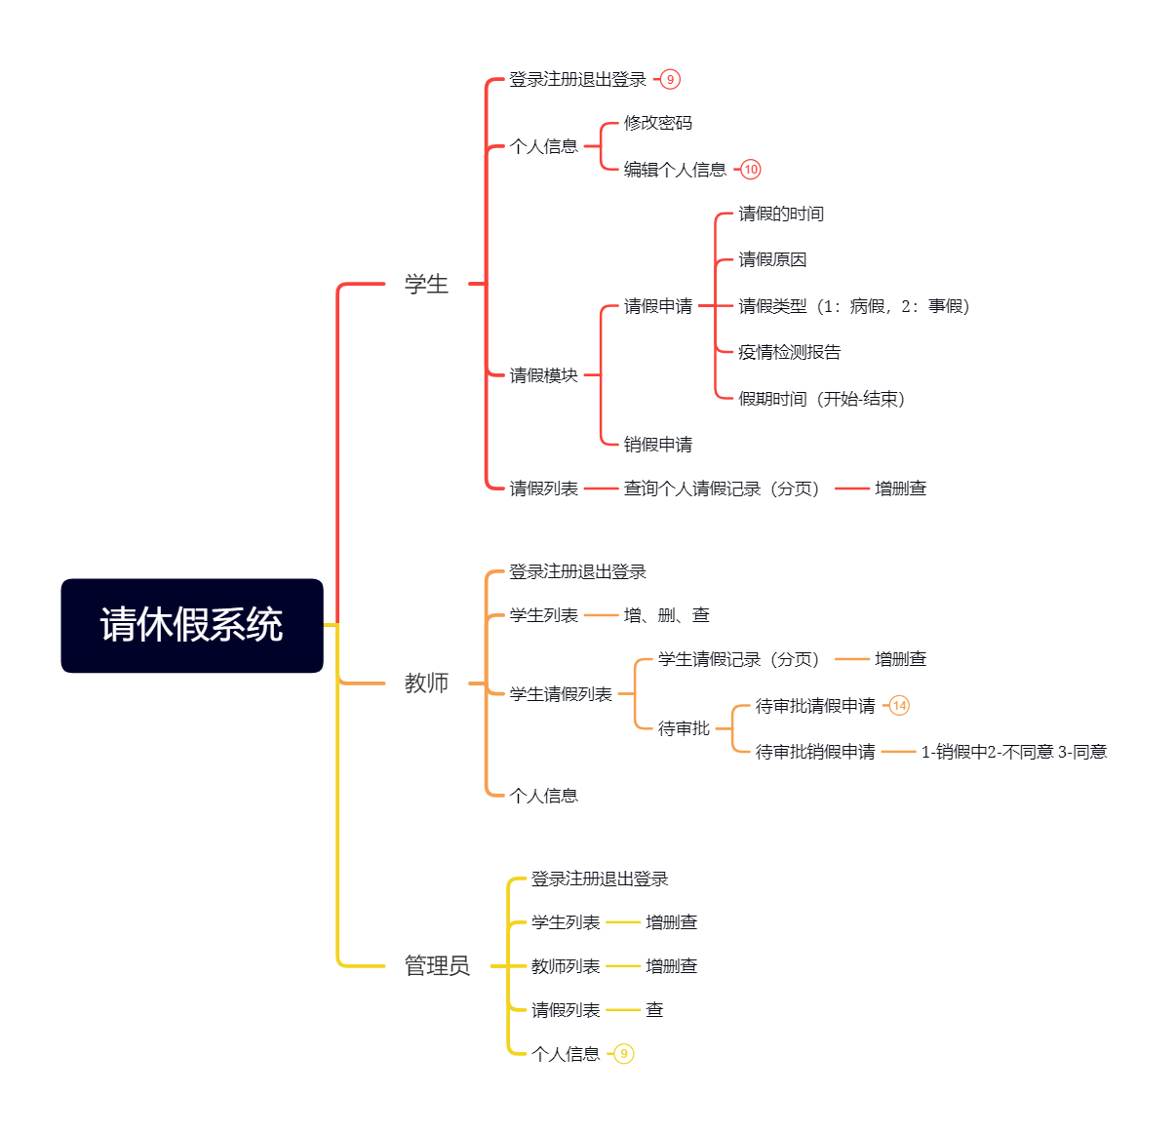
需求分析
概要设计
详细设计
创新与扩展
总 结
系统概述
需求分析指用户对目标软件在功能、行为、性能、设计约束等方面的期望。其阶段包括：软件需求、功能需求、性能需求、环境需求、界面需求、文档需求、数据需求、可靠性需求、成本消耗和开发进度、其他非功能性需求等。
系统架构图属于系统设计阶段，系统架构图只是这个阶段一个产物，系统的总体架构决定了整个系统的模式，是系统的基础。学生请假审批管理系统的整体结构设计如右图所示。

Slide 5
需求分析
概要设计
详细设计
创新与扩展
总 结
功能需求
1.学生请假申请：学生可以提交请假申请，包括假期类型、请假起始时间和结束时间、请假原因等信息等。
2.学生销假申请：当学生回到学校后，可以通过系统提交销假申请，并上传相关证明材料，如行程码、健康码、 核酸检测报告,以告知学校他们已经回到校园上学。
3.教师审批：相应的审批人员（如班主任）收到请假申请后，可以通过系统审批或拒绝申请。
4.疫情检测报告上传：学生请假申请提交时需要上传新冠病毒疫情检测报告、行程码、健康码等。
5.请销假报告生成：一旦销假申请得到批准，系统会自动生成请销假报告，记录学生的请假历史和销假信息。
6.销假审批：相应的审批人员（如班主任）可以审批或拒绝销假申请。

Slide 6
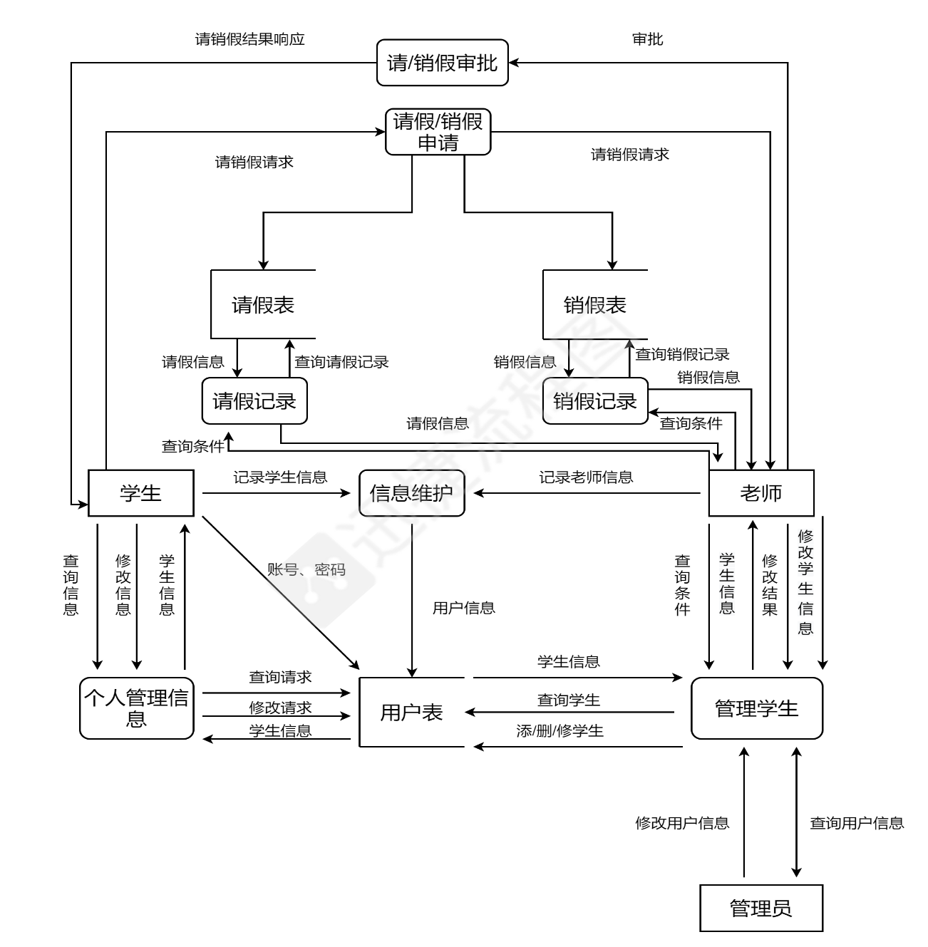
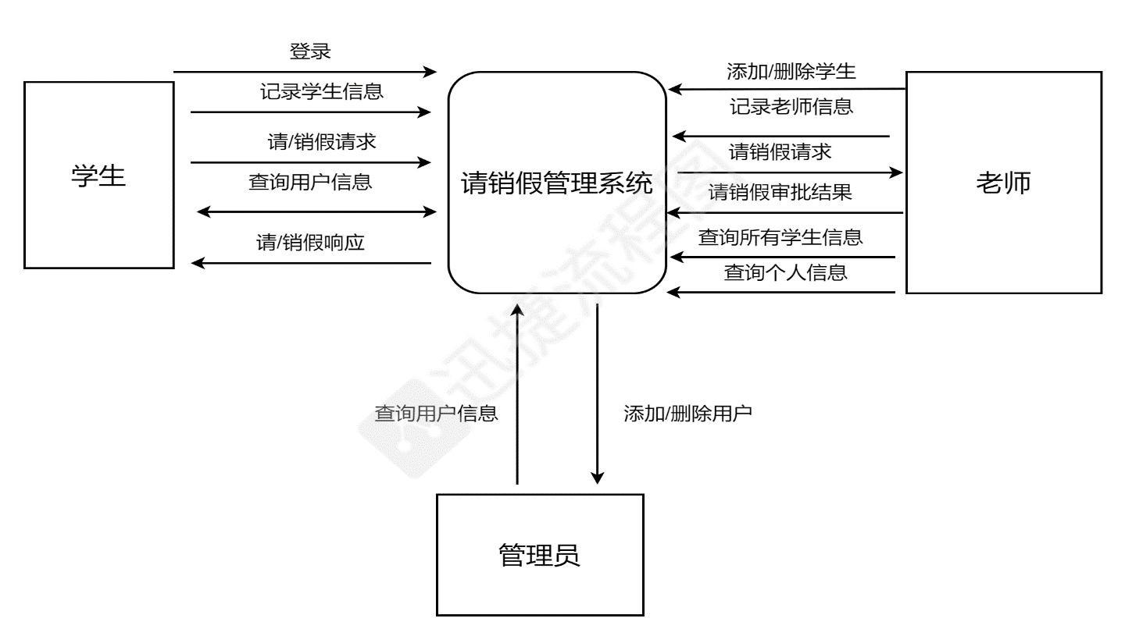
需求分析
概要设计
详细设计
创新与扩展
总 结
功能建模-数据流图
顶层数据流图描述了系统的输入输出，0层数据流图是对顶层数据流图的细分。分解时注意保持父图子图平衡

Slide 7
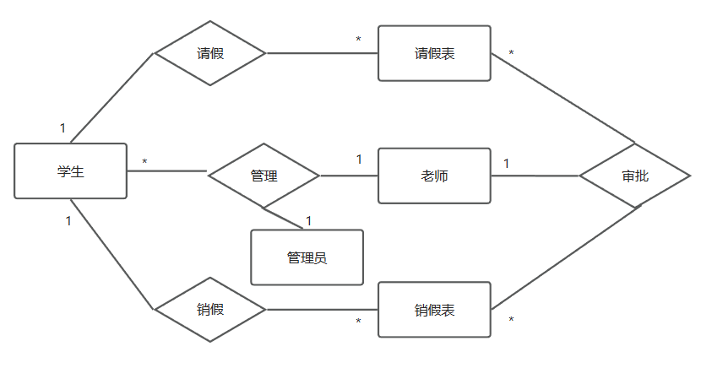
需求分析
概要设计
详细设计
创新与扩展
总 结
概念结构设计
数据建模：E-R图，描述实体的属性和实体间的练习，即实体 – 联系 图，有 1 对 1 、* 对 一 、 * 对 *，注意* 对 * 练习再转为关系模式时要单独建立一个关系模式。

Slide 8
系统演示
总 结
系统概论
功能分析
系统设计
创新与扩展
总 结
需求分析
概要设计
详细设计
逻辑结构设计
经过上一阶段概念分析之后，这一部分将E-R图转化为关系模型。
该部分将转化为三个关系模型，详细情况如下所示。
注意数据冗余、插入异常、更新异常等问题
用户表（学生id，学号，姓名，年级，院系，账号，密码，头像，性别，电话，邮箱，用户简介，创建时间，更新时间，逻辑删除，用户角色）；
请假表（请假单id，学生id，请假原因，请假类型，开始时间，结束时间，请假天数，请假状态，是否离校，创建时间）；
销假表（请假单id，学生id ，备注，行程码，健康码，核酸报告，请假状态，创建时间）；

Slide 9
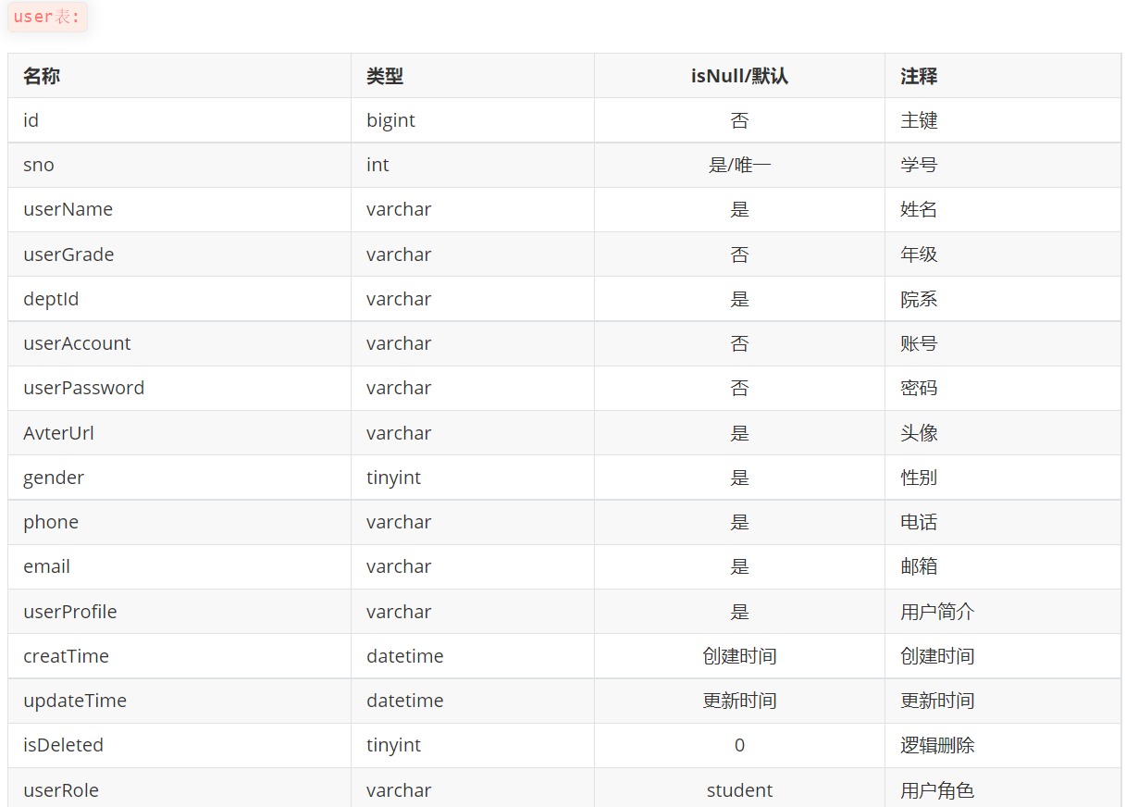
系统演示
总 结
系统概论
功能分析
系统设计
创新与扩展
总 结
需求分析
概要设计
详细设计
逻辑结构设计

Slide 10
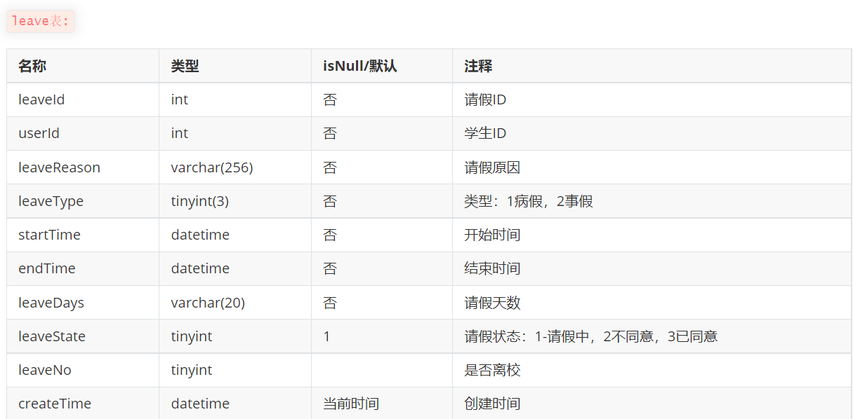
系统演示
总 结
系统概论
功能分析
系统设计
创新与扩展
总 结
需求分析
概要设计
详细设计
逻辑结构设计

Slide 11
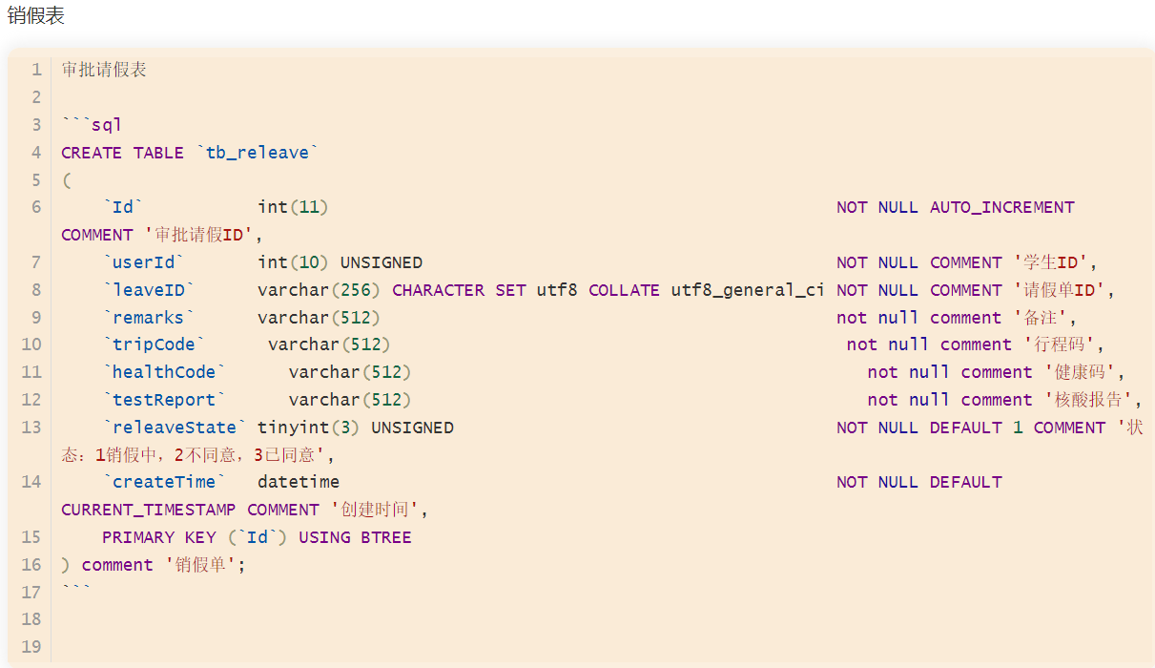
系统演示
总 结
系统概论
功能分析
系统设计
创新与扩展
总 结
需求分析
概要设计
详细设计
逻辑结构设计

Slide 12
系统演示
总 结
系统概论
功能分析
系统设计
创新与扩展
总 结
需求分析
概要设计
详细设计
物理结构设计
在设计数据库的物理结构前，设计人员必须提前做好准备工作:充分了解给定的DBMS的特点、应用环境及外存设备的特性。
确定数据的存储结构:影响数据存储结构的因素主要包括存取时间、存储空间利用率和维护代价。
设计合适的存取路径:主要指确定如何建立索引。确定数据的存放位置：为了提高系统的存取效率
采用MySQL存储结构，innodb引擎，为什么呢？
还有哪些数据库？ 应用于什么场景？

Slide 13
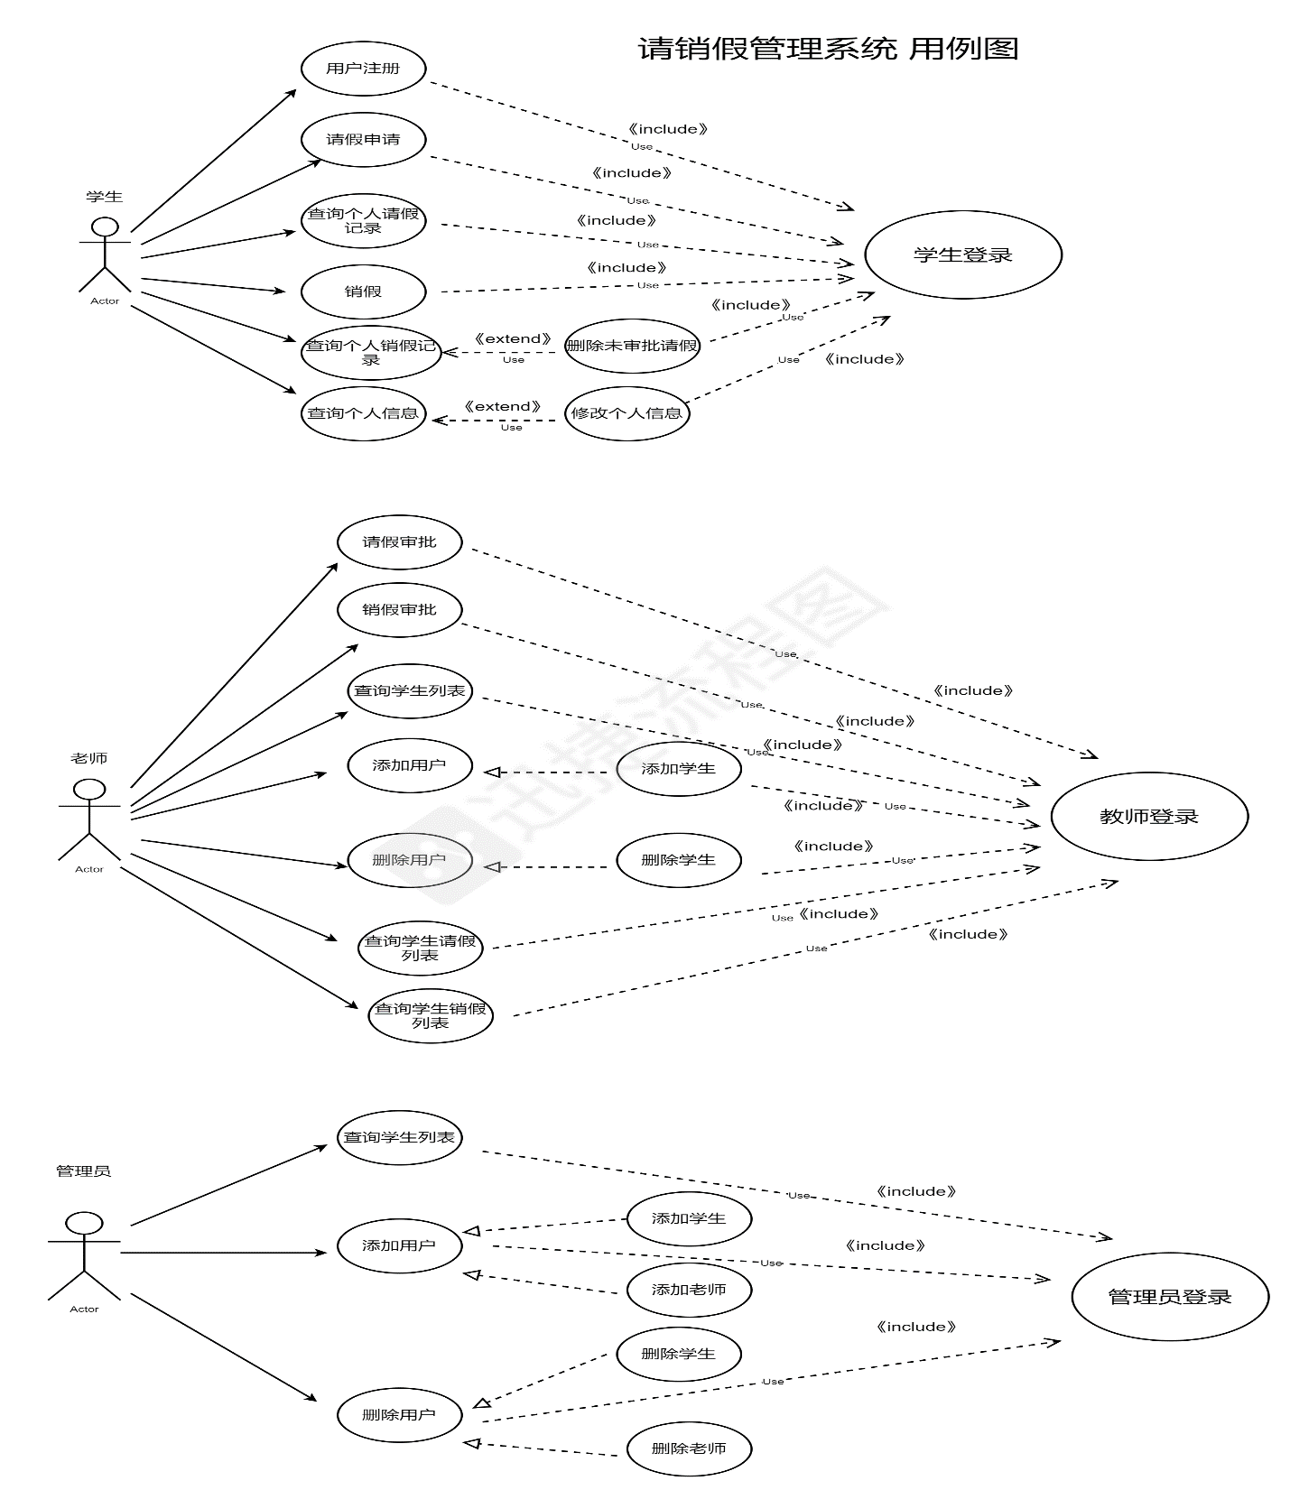
创新与扩展
总 结
需求分析
概要设计
详细设计
创新与扩展
总 结
需求分析
概要设计
详细设计
UML 建模 – 用例图
展现了一组用例、参与者、以及他们之间的关系

Slide 14
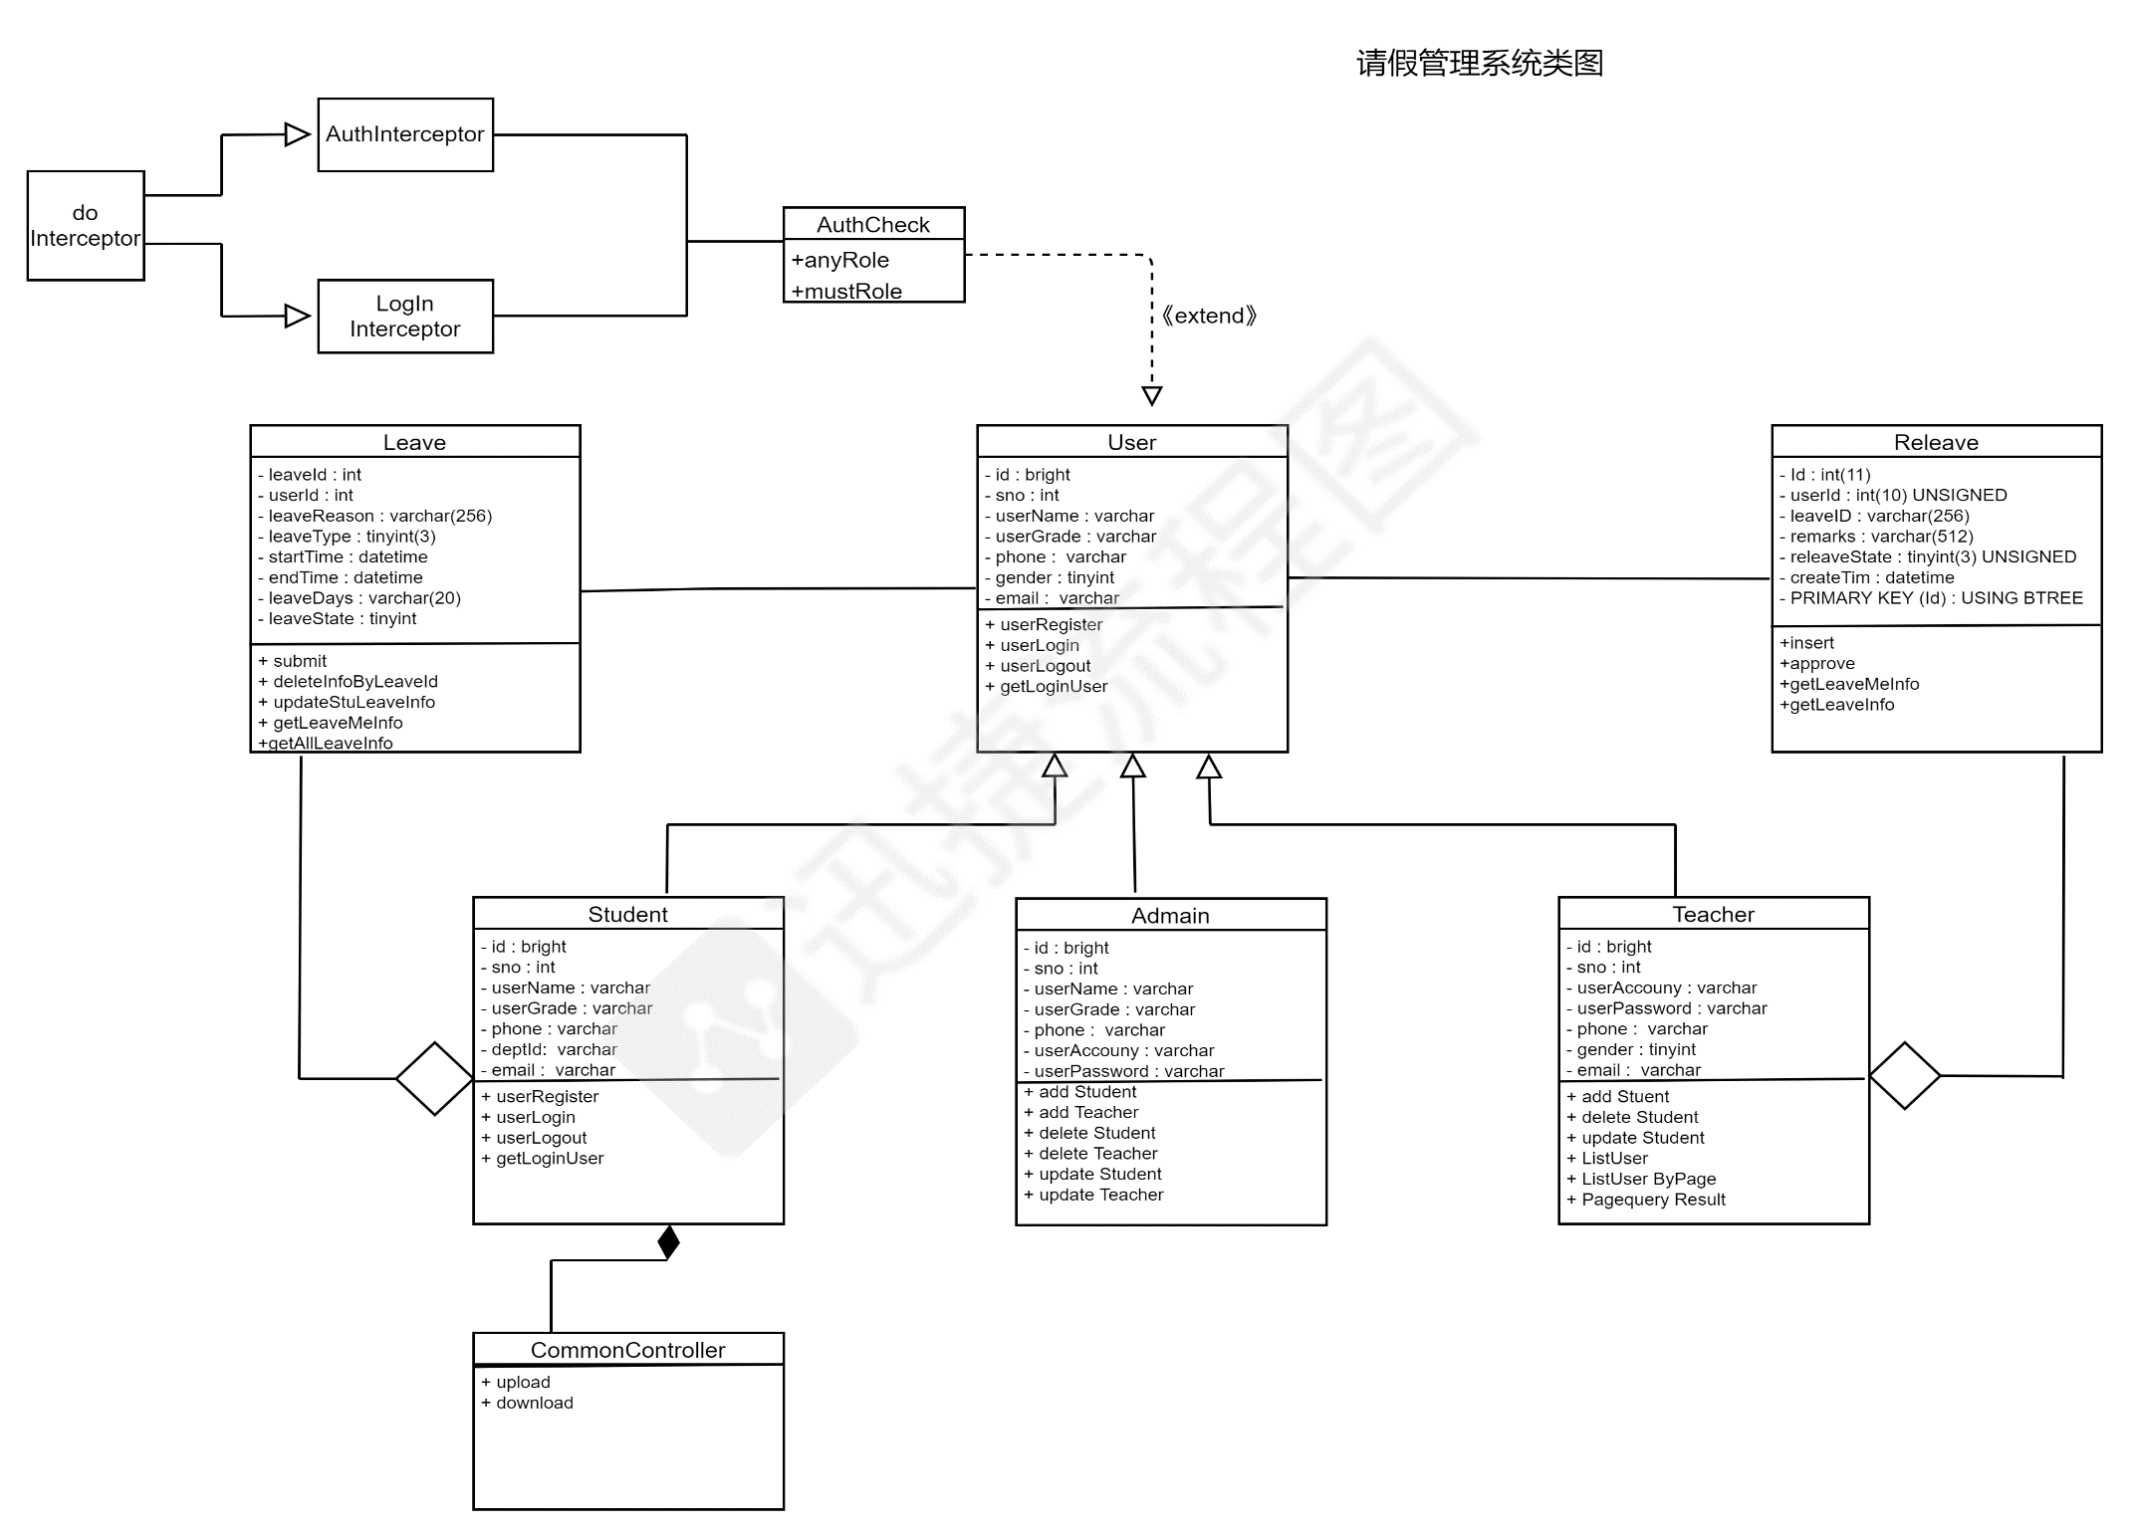
系统演示
总 结
系统概论
功能分析
系统设计
创新与扩展
总 结
需求分析
概要设计
详细设计
UML 建模 – 类图
展现了一组对象、接口、协作和他们之间的关系，类图中可以 包含注解和约束，也可以有包或子系统

Slide 15
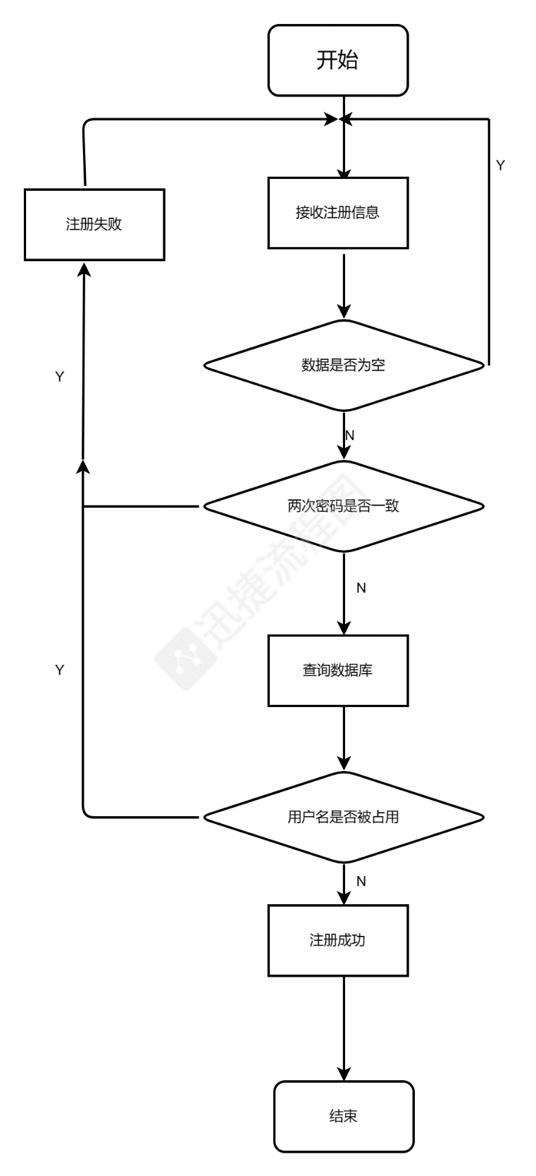
系统演示
总 结
系统概论
功能分析
详细设计
创新与扩展
总 结
需求分析
概要设计
详细设计
注册模块
1. 用户在前端输入账户和密码、以及校验码（todo）
2. 校验用户的账户、密码、校验密码，是否符合要求
1. 非空
2. 账户长度 不小于 4 位
3. 密码就 不小于 8 位吧
4. 账户不包含特殊字符
5. 账户不能重复
6. 密码和校验密码相同
3. 对密码进行加密（密码千万不要直接以明文存储到数据库中）

Slide 16
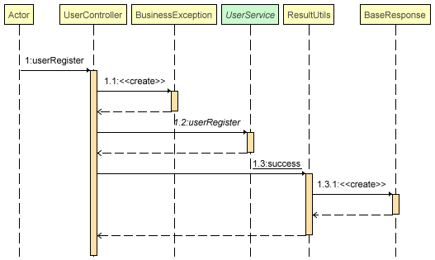
系统演示
总 结
系统概论
功能分析
详细设计
创新与扩展
总 结
需求分析
概要设计
详细设计
注册模块

Slide 17
public long userRegister(String userAccount, String userPassword, String checkPassword,String userRole) { // 1. 校验 if (StringUtils.isAnyBlank(userAccount, userPassword, checkPassword,userRole)) { throw new BusinessException(ErrorCode.PARAMS_ERROR, "参数为空"); } if (userAccount.length() < 4) { throw new BusinessException(ErrorCode.PARAMS_ERROR, "用户账号过短"); } if (userPassword.length() < 8 || checkPassword.length() < 8) { throw new BusinessException(ErrorCode.PARAMS_ERROR, "用户密码过短"); } // 密码和校验密码相同 if (!userPassword.equals(checkPassword)) { throw new BusinessException(ErrorCode.PARAMS_ERROR, "两次输入的密码不一致"); } synchronized (userAccount.intern()) { // 账户不能重复 QueryWrapper<User> queryWrapper = new QueryWrapper<>(); queryWrapper.eq("userAccount", userAccount); long count = userMapper.selectCount(queryWrapper); if (count > 0) { throw new BusinessException(ErrorCode.PARAMS_ERROR, "账号重复"); } // 2. 加密 String encryptPassword = DigestUtils.md5DigestAsHex((CommonConstant.SALT + userPassword).getBytes()); // 3. 插入数据 User user = new User(); user.setUserAccount(userAccount); user.setUserPassword(encryptPassword); user.setUserRole(userRole); boolean saveResult = this.save(user); if (!saveResult) { throw new BusinessException(ErrorCode.SYSTEM_ERROR, "注册失败，数据库错误"); } return user.getId(); } }

Slide 18
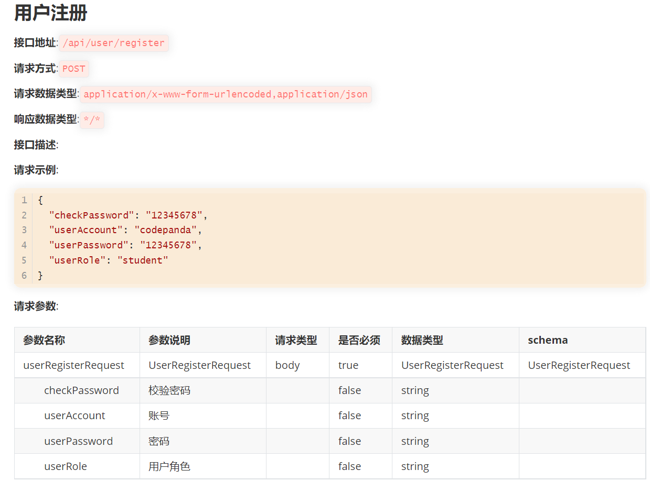
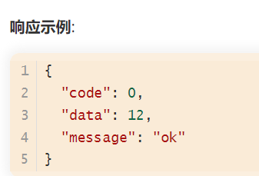

Slide 19
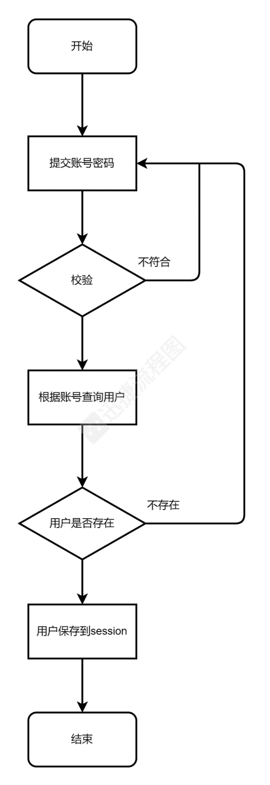
系统演示
总 结
系统概论
功能分析
系统设计
创新与扩展
总 结
需求分析
概要设计
详细设计
登录模块
1. 前端传入值：1. 账户、2.密码
校验用户账户和密码是否合法
1. 非空
2. 账户长度不小于 4 位
3. 密码就不小于 8 位
4. 账户不包含特殊字符
2. 确认账号密码是否合法
3. 校验密码是否输入正确，要和数据库中的密文密码去对比
1. 对用户的状态进行判断
2. 进行逻辑删除的配置
4. 用户信息脱敏，隐藏敏感信息，防止数据库中的字段泄露。

Slide 20
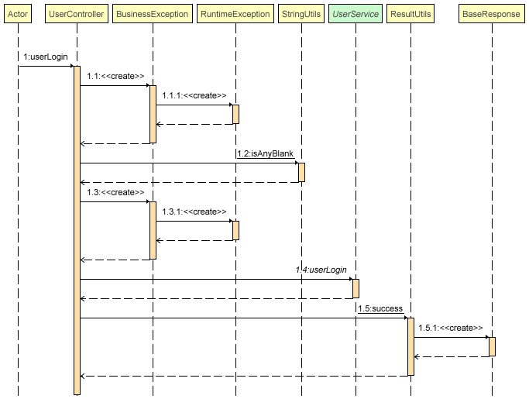
创新与扩展
总 结
需求分析
概要设计
详细设计
系统演示
总 结
系统概论
功能分析
系统设计
登录模块

Slide 21
public LoginUserVO userLogin(String userAccount, String userPassword, HttpServletRequest request) { // 1. 校验 if (StringUtils.isAnyBlank(userAccount, userPassword)) { throw new BusinessException(ErrorCode.PARAMS_ERROR, "参数为空"); } if (userAccount.length() < 4) { throw new BusinessException(ErrorCode.PARAMS_ERROR, "账号错误"); } if (userPassword.length() < 8) { throw new BusinessException(ErrorCode.PARAMS_ERROR, "密码错误"); } // 2. 加密 String encryptPassword = DigestUtils.md5DigestAsHex((CommonConstant.SALT + userPassword).getBytes()); // 查询用户是否存在 QueryWrapper<User> queryWrapper = new QueryWrapper<>(); queryWrapper.eq("userAccount", userAccount); queryWrapper.eq("userPassword", encryptPassword); User user = userMapper.selectOne(queryWrapper); // 用户不存在 if (user == null) { log.info("user login failed, userAccount cannot match userPassword"); throw new BusinessException(ErrorCode.PARAMS_ERROR, "用户不存在或密码错误"); } // 3. 记录用户的登录态 request.getSession().setAttribute(UserConstant.USER_LOGIN_STATE, user); return this.getLoginUserVO(user); }

Slide 22
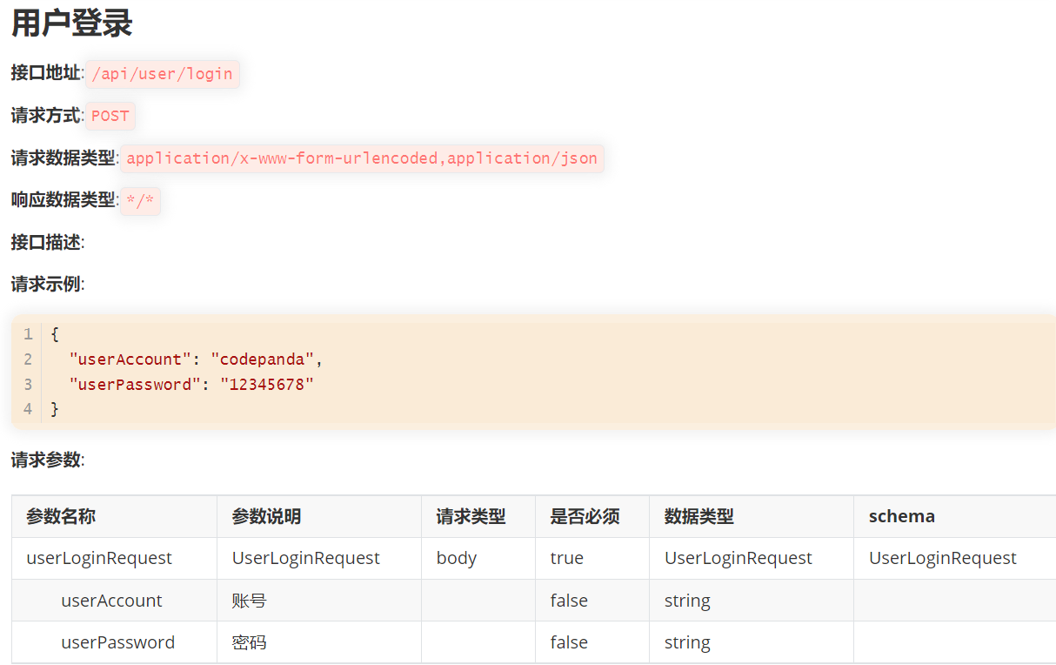
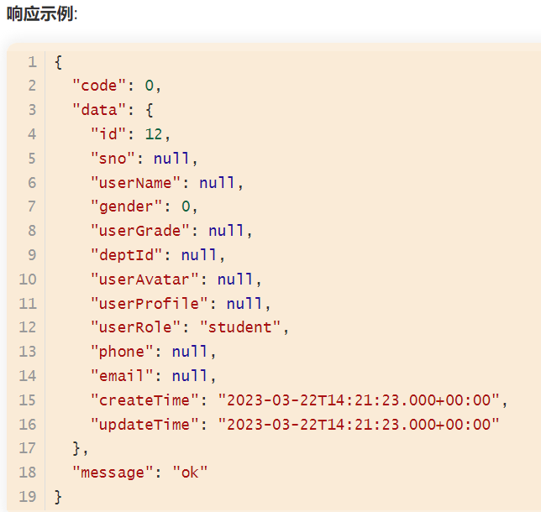

Slide 23
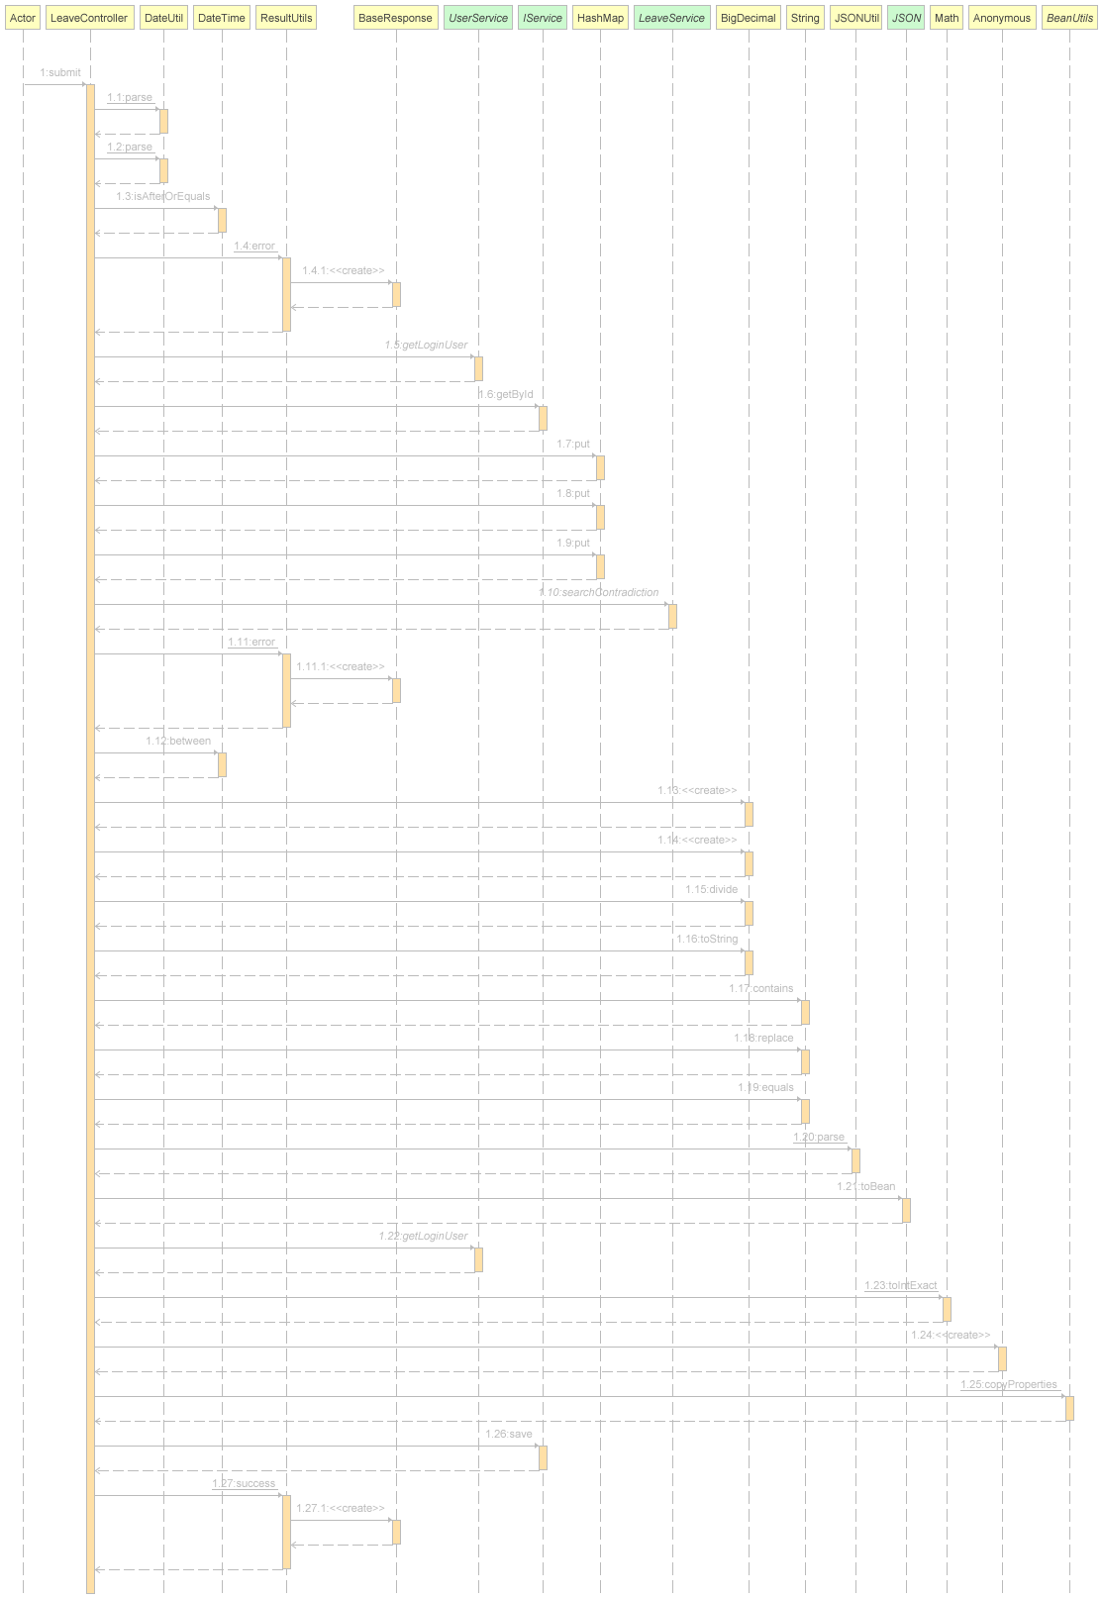
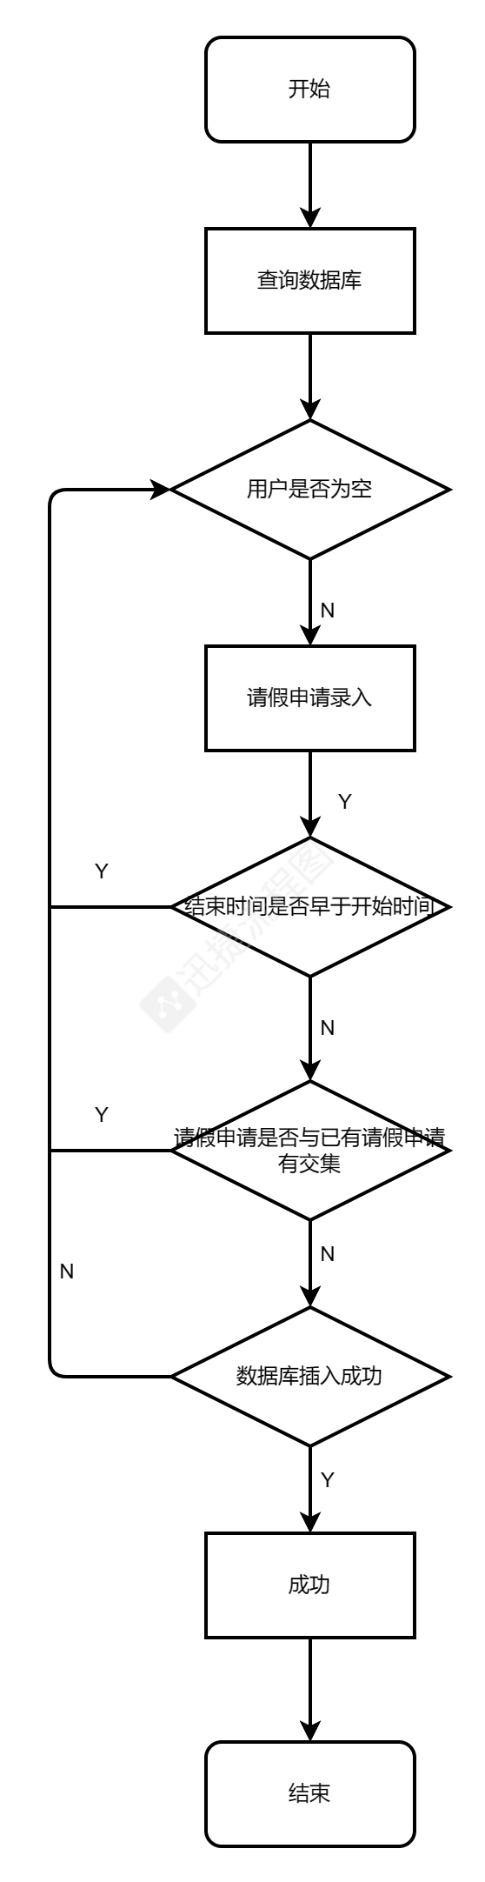
创新与扩展
总 结
需求分析
概要设计
详细设计
系统演示
总 结
系统概论
功能分析
系统设计
请假模块

Slide 24
系统演示
总 结
系统概论
功能分析
系统设计
创新与扩展
总 结
需求分析
概要设计
详细设计
请假模块

Slide 25
系统演示
总 结
系统概论
功能分析
系统设计
创新与扩展
总 结
需求分析
概要设计
详细设计
判断当前请假申请与已有请假申请日期上有交集覆盖的Sql语句
<select id="searchLeaveByPage" parameterType="HashMap" resultType="HashMap"> SELECT l.id, u.id AS userId, u.userName, DATE_FORMAT(l.`startTime`,'%Y-%m-%d %H:%i') AS `start`, DATE_FORMAT(l.`endTime`,'%Y-%m-%d %H:%i') AS `end`, l.leaveType, l.leaveState, l.leaveReason, -- IF(u.id = #{myId},TRUE,FALSE) AS mine FROM tb_leave l JOIN tb_user u ON l.userId = u.id WHERE 1=1 <if test="userId != null"> AND u.id=#{userId} </if>
<if test="userName != null"> AND u.userName LIKE '%${userName}%' </if> <if test="deptId !=null"> AND u.deptId LIKE '%${deptId}%' </if> <if test="date !=null"> AND #{date} BETWEEN DATE_FORMAT(l.`start`,'%Y-%m-%d') AND DATE_FORMAT(l.`end`,'%Y-%m-%d') </if> <if test="leaveState !=null"> AND l.leaveState = #{leaveState} </if> <if test="leaveType !=null"> AND l.leaveType = #{leaveType} </if> ORDER BY l.id DESC LIMIT #{start}, #{length} </select>

Slide 26
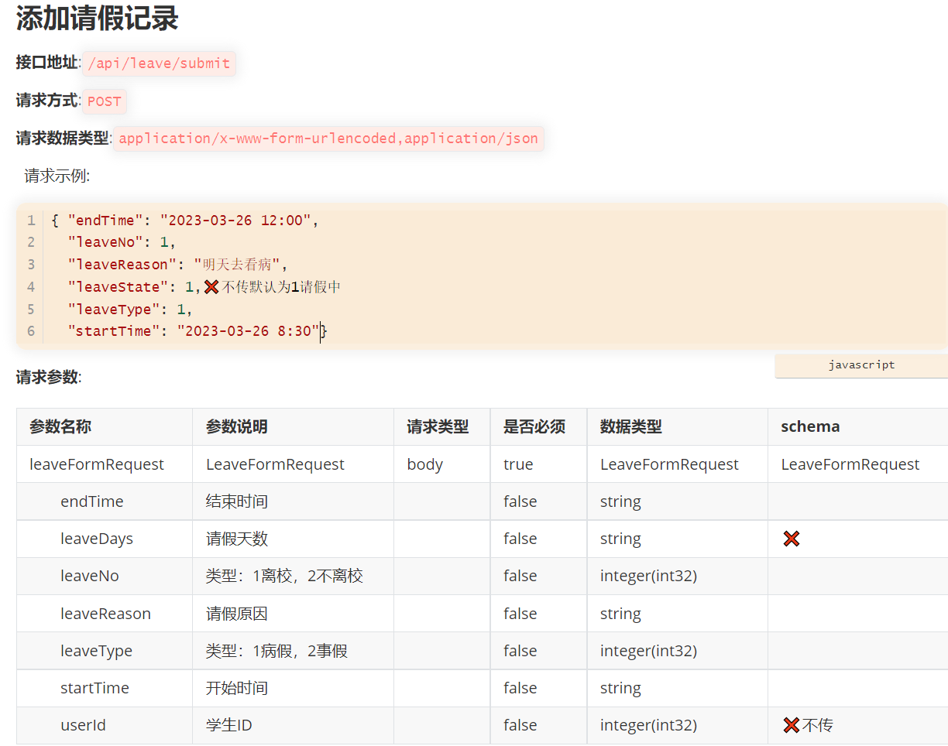
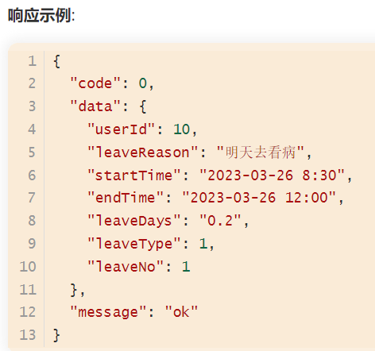

Slide 27
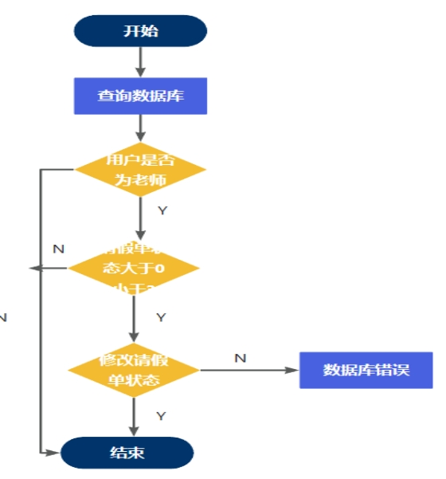
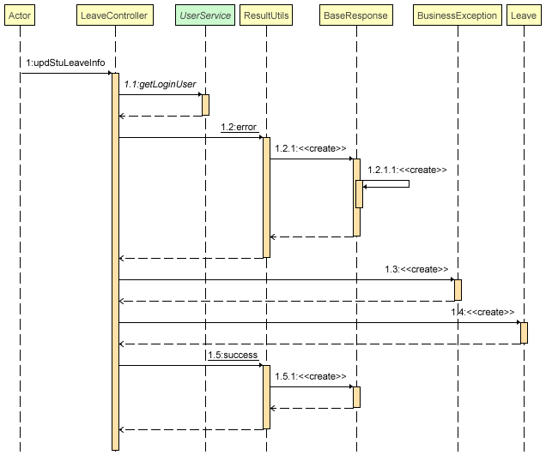
创新与扩展
总 结
需求分析
概要设计
详细设计
系统演示
总 结
系统概论
功能分析
系统设计
审批模块

Slide 28
系统演示
总 结
系统概论
功能分析
系统设计
创新与扩展
总 结
需求分析
概要设计
详细设计
审批模块

Slide 29
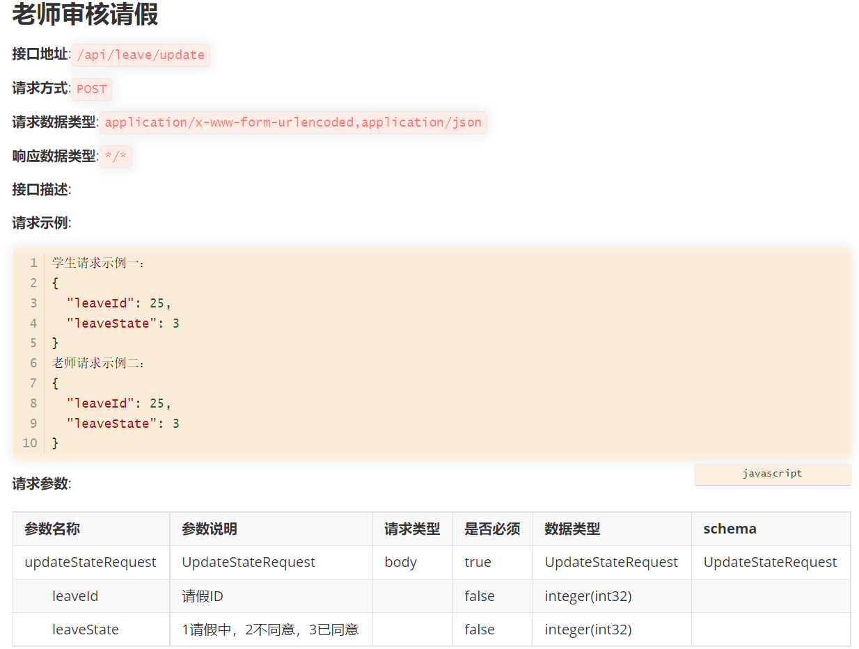
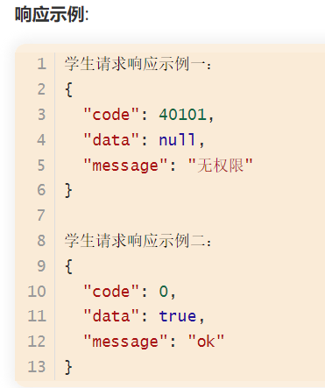

Slide 30

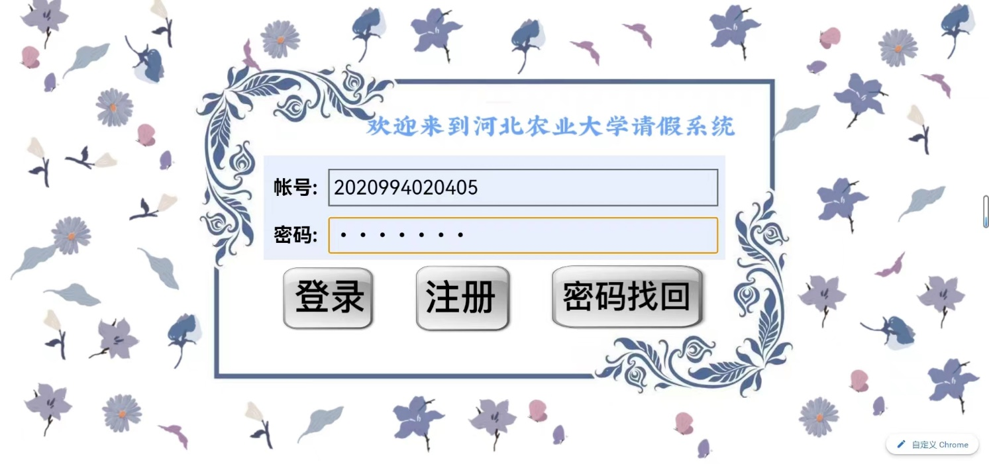
总 结
系统演示
总 结
系统概论
创新与扩展
需求分析
系统设计
功能分析
详细设计
概要设计
系统界面设计
图1 系统注册界面
图2 系统登陆界面

Slide 31


创新与扩展
总 结
需求分析
概要设计
详细设计
系统演示
总 结
系统概论
功能分析
系统设计
系统界面设计
图3 学生系统首页
图1 老师系统首页

Slide 32
总 结
创新与扩展
总 结
系统概论
创新与扩展
需求分析
系统设计
功能分析
详细设计
概要设计
创新点
1. 用Spring的AOP功能和自定义注解实现对用户角色的权限校验。
2. 基于MyBatis Plus框架的QueryWrapper实现对MySQL数据库的灵活查询，配合MyBatis-X插件自动生成后端CRUD基础代码。
3. 为明确接口的返回,自定义统一的错误码，并封装了全局异常处理器，从而规范了异常返回、屏蔽了项目冗余的报错。
4. 用JVisualVM、Jconsole 性能监控工具GCviewer、Mat 对JVM堆内存和GC文件进行性能分析性并优化，通过调整堆内存的大小、优化代码、及时释放不用的资源等，选择最合适的G1回收器，并将GC次数、吞吐量以及平均停顿时间调整到了最优。
5. 开启慢查询日志发现在请假销假表单达到100万条时，查询速度达到s级别，对请假表、销假表建立联合索引，用explain再次查看执行时间降到了ms级别，查询性能提升了86%。
6. 接入Swagger + Knife4j 接口管理工具，一键生成接口文档。结合Junit对系统进行了单元测试、接口测试、集成测试。保证了系统的安全性和功能性。
7.采用Git + Github进行版本控制、协作、可视化、备份和社区等功能，使团队更好地协作、管理和开发项目。

Slide 33
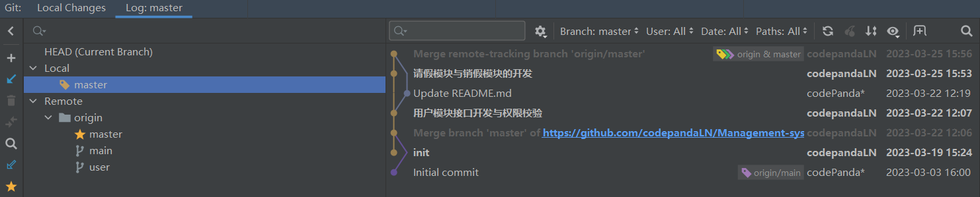
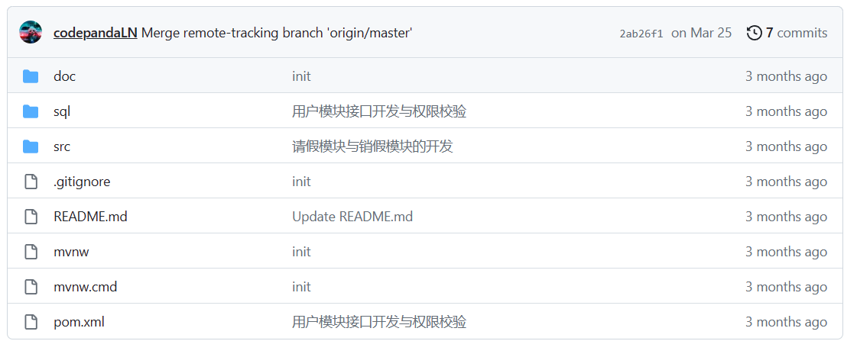
总 结
创新与扩展
总 结
系统概论
创新与扩展
需求分析
系统设计
功能分析
详细设计
概要设计
创新点
Git日志
Github地址：codepandaLN/Management-system-template at master (github.com)

Slide 34
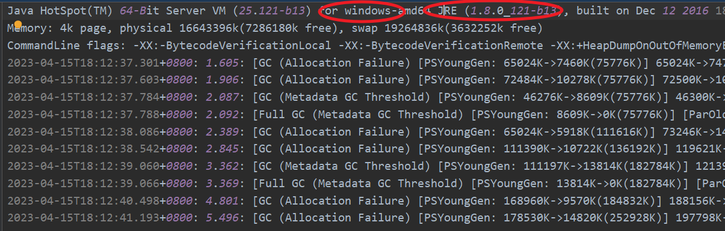
总 结
创新与扩展
总 结
系统概论
创新与扩展
需求分析
系统设计
功能分析
详细设计
概要设计
Gc.log
CommandLine flags: -XX:-BytecodeVerificationLocal -XX:-BytecodeVerificationRemote -XX:+HeapDumpOnOutOfMemoryError -XX:HeapDumpPath=heap. hprof
-XX:InitialHeapSize=266294336 -XX:+ManagementServer -XX:MaxHeapSize=4260709376 -XX:+PrintGC -XX:+PrintGCDateStamps -XX:+PrintGCDetails -XX:+PrintGCTimeStamps -XX:TieredStopAtLevel=1 -XX:+UseCompressedClassPointers -XX:+UseCompressedOops -XX:-UseLargePagesIndividualAllocation -XX:+UseParallelGC

Slide 35
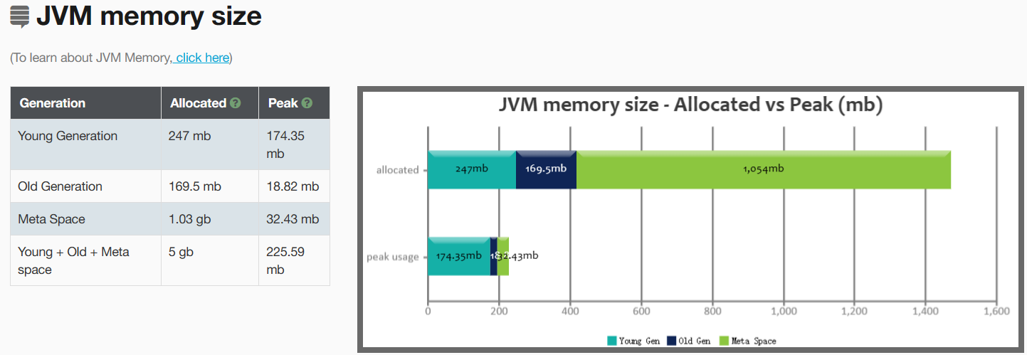
总 结
创新与扩展
总 结
系统概论
创新与扩展
需求分析
系统设计
功能分析
详细设计
概要设计
Gc.log分析结果

Slide 36
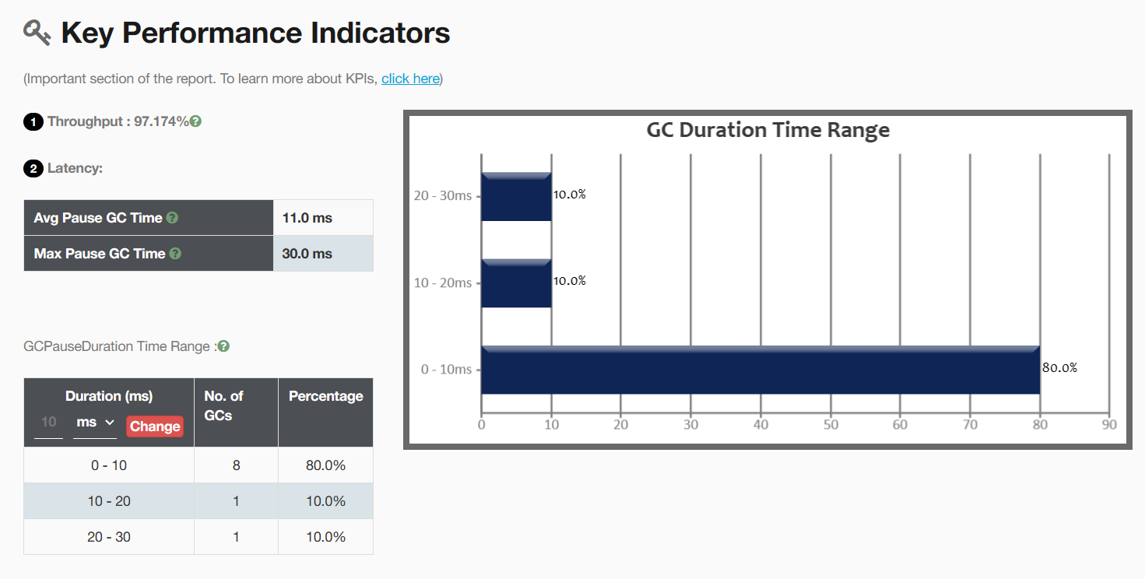
总 结
创新与扩展
总 结
系统概论
创新与扩展
需求分析
系统设计
功能分析
详细设计
概要设计
Gc.log分析结果

Slide 37
总 结
创新与扩展
总 结
系统概论
创新与扩展
需求分析
系统设计
功能分析
详细设计
概要设计
扩展点
1.基于网站的在线聊天功能
2.性能优化，扩展成集群，提高性能。
3.登陆优化，基于Redis的单点登录。
4.把请销假审批改成责任链模式，增强项目可扩展性
……….

Slide 38

绪论背景
关键技术难点
论文总结
总 结
研究思路
研究成果
总 结
系统演示
系统概论
创新与扩展
需求分析
系统设计
功能分析
详细设计
概要设计
总结
课题结论： 设计实现了一个操作简单、快速高效且具有一定通用性的基于疫情的的请销假管理系统。可以为学校解决管理学生请销假问题，可以有效解决学校和学生的请假和销假问题。
01
通过此次软工设计，我学会了如何去构建一个完整的系统。
02
通过此次软工设计，我学会了 项目框架的搭建流程。
02
通过此次软工设计，我学会了如何独立去思考、解决一个问题。

Slide 39
谢 谢
指导老师：孙婷婷
答辩人：李 宁
Notes:
更多模板请关注：https://haosc.tukuppt.com

